Slide 1

江苏省攀登项目申报答辩：指南方向【1202】
高频MIMO中资源受限的通感融合理论方法研究
答辩人 | : | 许 威
依托单位 | : | 东南大学
 |  | 移动通信全国重点实验室
 |  | 紫金山实验室（国家实验室基地）
Notes:
尊敬的各位专家，上午好。我是许威，来自东南大学移动通信全国重点实验室，和 紫金山实验室。今天汇报的项目是：高频MIMO中资源受限的通感融合理论方法研究

Slide 2
汇报提纲
一、项目申请人科研基本情况
二、原创研究成果及其影响力
三、项目研究内容与研究目标
Notes:
我将从三个方面展开汇报。首先是项目申请人科研基本情况。

Slide 3
汇报提纲
一、项目申请人科研基本情况
二、原创研究成果及其影响力
三、项目研究内容与研究目标
Notes:
最后，汇报本项目研究内容与研究目标

Slide 4
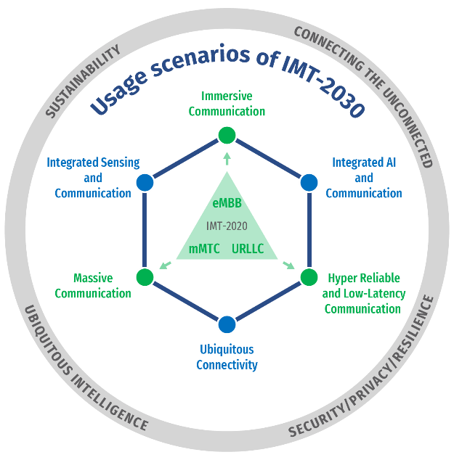

立项依据
2023年6月，国际电信联盟（ITU）首次确立了6G六大典型应用场景，通感融合是6G新场景之一
在无线资源日益紧缺以及“双碳”背景下，面向移动通信与无线感知双目标，频谱、功率、硬件等多维资源的高效共享与利用面临新挑战
三个5G增强场景：
沉浸式通信
超大规模连接通信
超可靠低时延通信
三个6G新场景：
通信与感知融合
通信与AI融合
泛在连接
ITU 6G
六大场景
亟需开展多维资源受限场景下的通感融合研究，寻求理论方法的新突破！
Notes:
去年6月，国际电信联盟（ITU）首次确立了6G六大典型应用场景，通感融合是6G新场景之一。
在无线资源日益紧缺以及“双碳”背景下，面向移动通信与无线感知双目标，频谱、功率、硬件等多维资源的高效共享与利用面临新挑战，
亟需开展多维资源受限场景下的通感融合研究，寻求理论方法的新突破！

Slide 5
项目研究内容：思路与目标
高频段大规模MIMO演进是6G通感融合发展的必然趋势，不仅提升通信速率，还能提高感知精度
高频MIMO的信道稀疏特征对通信、感知的影响各异，且通信、感知功能对资源竞争共享
大带宽
高增益
通信
感知
大带宽、短波长
高分辨率
高速率
高精度
基础理论层面
技术方法层面
提高感知精度
高频MIMO信道下通感协同机理与性能极限
面向通感融合的多维资源高效利用与联合优化
目标：在前期取得的大规模MIMO成果基础上，形成多维资源受限下的通感融合理论方法体系
Notes:
高频段大规模MIMO演进是6G通感融合发展的必然趋势。
然而，高频MIMO的信道稀疏特征对通信、感知的影响各异，且通信感知功能对资源竞争共享，
因此，项目拟从基础理论和技术方法两个层面开展研究，目标是在前期取得的大规模MIMO成果基础上，形成多维资源受限下的通感融合理论方法体系。

Slide 6
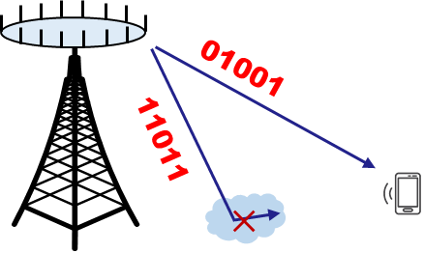
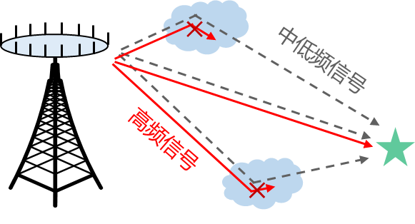
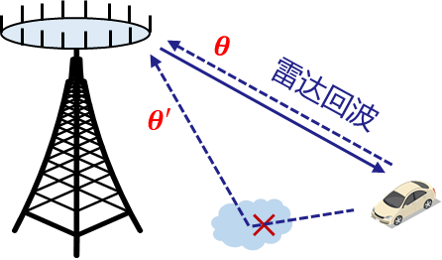


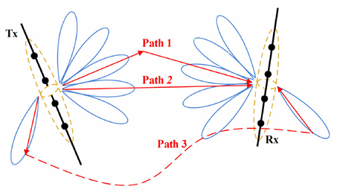
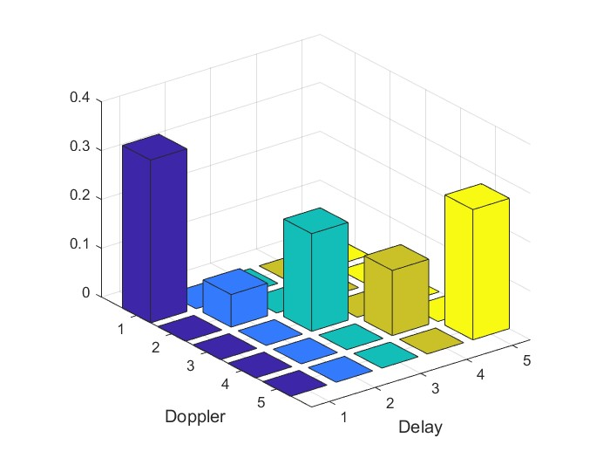
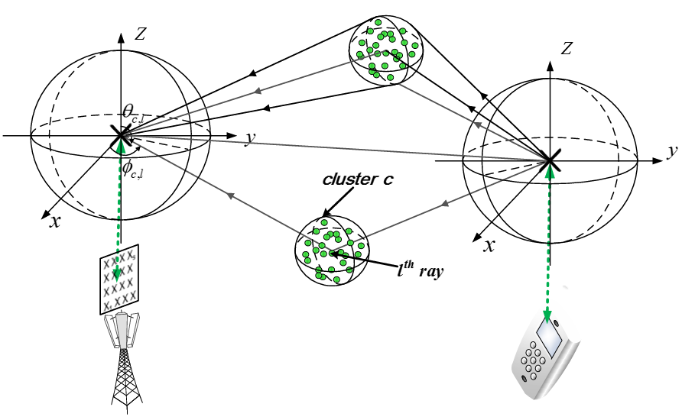
项目研究内容：基础理论层面
核心：考虑高频大规模MIMO信道呈现的稀疏性对通信、感知的影响有所不同
通信稳定性
高频信道呈现稀疏性
感知精度
◢ 【关键点】在通感双目标下，如何对高频信道从不同域进行跨域建模与稀疏表征，从而刻画出性能界
空域
角度域
时延-多普勒域
Notes:
在基础理论层面，考虑高频大规模MIMO信道呈现的稀疏性对通信和感知的影响有所不同，
关键点是，在通感双目标下，如何对高频信道从不同域进行跨域建模与稀疏表征，从而刻画出性能界。

Slide 7




项目研究内容：技术方法层面
核心：考虑通信与感知双功能在多维度下的耦合关系有所不同
频谱资源
信道相干时间 $T_{c}$
通信资源块
$L$个导频符号
$T_{c}$-$L$个数据符号
感知资源块
信道估计
数据传输
通信
感知
目标检测
通感融合
双功能导频
通感一体化信号
硬件资源
功率资源
阶段Ⅰ
阶段 Ⅱ
◢ 【关键点】根据耦合关系，探索逼近理论性能边界的一体化大规模MIMO通感融合传输方法
探索有效逼近理论Pareto性能边界的通感融合资源分配与空口技术联合优化设计方法
研究成本可控的通感融合传输方案优化设计，探索新型一体化传输方案与信号结构
Notes:
在技术方法层面，考虑通信与感知双功能在多维度下的耦合关系有所不同；关键点是根据耦合关系，探索逼近理论性能边界的一体化大规模MIMO通感融合传输方法

Slide 8
项目研究内容：已有基础与研究计划
 面向高频欠自由度信道的通信、感知双功能协同机理研究
高频MIMO协同通感融合理论方法
基础理论
高频欠自由度信道通感Pareto性能边界分析
多基站协同通感融合的机理研究与性能分析
已有研究基础
大规模MIMO性能限分析
 面向多维资源受限场景的
高频MIMO通感融合设计方法
● 面向高频大规模MIMO
新型通感一体信号设计
技术方法
功率频谱受限通感融合的设计
非理想硬件下的通感融合技术
通感双功能波束训练与导频设计
通感融合导频、传输联合优化
已有研究基础： 资源受限大规模MIMO传输技术
❍ 高频MIMO协同通感一体化技术演示平台验证
大规模MIMO平台
Notes:
根据上述分析，在已有的大规模MIMO研究基础上，对项目研究内容拟定了研究计划。

Slide 9
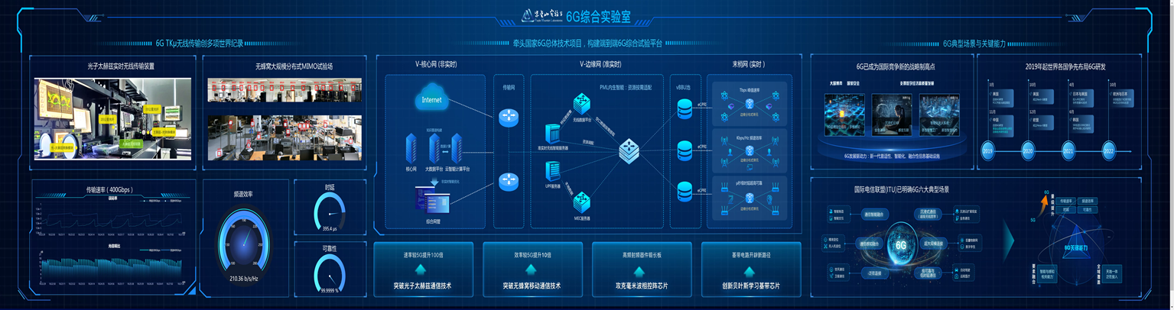
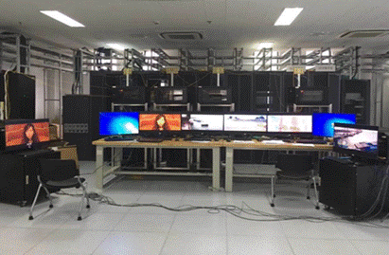
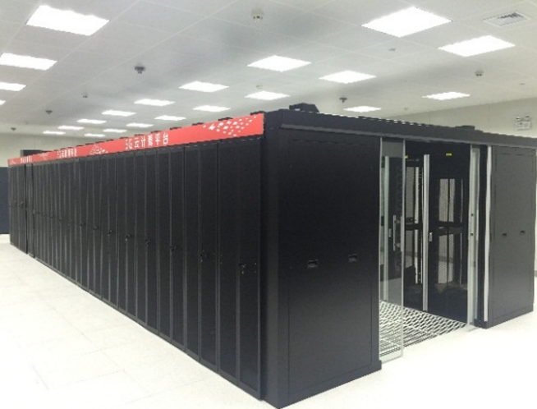
依托平台及预期成果
◢ 依托平台与团队支撑
移动通信全国重点实验室 | 团队：尤肖虎院士、杰青1人、优青2人等
紫金山实验室（国家实验室基地） | “无线通信技术”教育部2011协同创新中心
紫金山实验室6G技术综合试验平台
分布式MIMO通信平台
通用云计算平台
◢ 预期成果
理论方法：创新通感融合的基础理论与MIMO通感一体化传输方法，发表领域内高水平期刊论文16篇
演示验证：搭建基于MIMO通信的无线通感一体融合演示系统，开展关键技术试验验证 知识产权：申请高质量国内外发明专利6项，向CCSA、IMT-2030等国内外标准化推进组织提交文稿3份
科研生态：培养青年科研技术人才，支撑国家6G新技术的研发与部署
Notes:
项目依托移动通信全国重点实验室、紫金山实验室等国家级平台；团队负责人尤肖虎院士担任两个实验室主任；
实验室提供充分的软硬件条件和团队支撑保障，项目可行性好。
项目预期成果包括创新通感融合的基础理论与一体化传输方法，开展关键技术试验验证，支撑国家6G新技术的研发与部署。

